Slide 1
আজকের ক্লাশে সবাইকে স্বাগতম

Slide 2
শিক্ষক পরিচিতি
নিমাই চন্দ্র হাওলাদার
সহকারী শিক্ষক (আইসিটি)
পশ্চিম চরামদ্দি মাধ্যমিক বিদ্যালয়
বাকেরগঞ্জ, বরিশাল।
মোবাইলঃ ০১৭১৯৫৬২৭১৮
Email: nimaimbb@ gmail.com

Slide 3
পাঠ পরিচিতি
শ্রেণিঃ নবম/দশম
বিষয়ঃ বাংলাদেশের ইতিহাস ও বিশ্বসভ্যতা
অধ্যায়ঃএয়োদশ
পাঠের বিষয়ঃজাতীয় পতাকাও জাতীয় সংগীত
সময়ঃ ৫০ মিনিট

Slide 4
আজকের পাঠ
জাতীয় পতাকা ও জাতীয় সংগীতের ইতিহাস।

Slide 5
এই পাঠ শেষে শিক্ষার্থীরাঃ
শিখন ফল
জাতীয় পতাকার লাল বৃত্ত কীসের প্রতীক তা বলতে পারবে।
জাতীয় পতাকা তৈরি ও তৈরিতে সহযোগিতা করেছেন কারা তা ব্যাখ্যা করতে পারবে।
অগ্নিঝরা মার্চ বলতে তুমি কী বুঝ পাঠ্যপুস্তকের আলোকে বিশ্লষণ করতে পারবে।
বাংলাদেশের জাতীয় সংগীত কোথায় কোথায় গাওয়া হয় তা পাঠ্যবইয়ের আলোকে বলতে পারবে।

Slide 6
নিচের ছবিগুলো ভালভাবে লক্ষ্য কর বলার চেষ্টা কর।
মুক্তিযুদ্ধের সময় জাতীয় পতাকা

Slide 7
নিচের ছবিগুলো ভালভাবে লক্ষ্য কর ও বলার চেষ্টা কর।
বর্তমান জাতীয় পতাকা

Slide 8
একক কাজ
জাতীয় পতাকার লাল বৃত্ত কীসের প্রতীক তা বল।

Slide 9
জোড়ায় কাজ
জাতীয় পতাকা তৈরি ও তৈরিতে সহযোগিতা করেছেন কারা তা ব্যাখ্যা কর।

Slide 10
দলগত কাজ
অগ্নিঝরা মার্চ বলতে তুমি কী বুঝ পাঠ্যপুস্তকের আলোকে বিশ্লষণ কর।

Slide 11
মুল্যায়ন
০১। বাংলাদেশের জাতীয় পতাকা আমাদের কিসের প্রতীক?
অহংকার ও গৌরব
গৌরব ও ত্যাগ
ত্যাগ ও জাতীয়
কোনটি নয়
০২। জাতীয় পতাকা তৈরির নকশা করেন কে?
শিব নারায়ন দাশ
সিরাজুল আলম
মনিরুল ইসলাম
হাসানুল হক ইনু

Slide 12
মুল্যায়ন
০৩। রবীন্দ্রনাথ ঠাকুর কত সালে জাতীয় সংগীত রচনা করেন?
১৯০৫ সালে
১৯০৬ সালে
১৯০৭ সালে
১৯০৮ সালে
০৪। জাতীয় সংগীতের কন্ঠসংগীত হিসেবে গাওয়া হয়।?
০৪ লাইন
০৬ লাইন
০৮ লাইন
১০ লাইন

Slide 13
বাড়ির কাজ
বাংলাদেশের জাতীয় সংগীত কোথায় কোথায় গাওয়া হয় তা পাঠ্যবইয়ের আলোকে তোমার ভাষায় লিখ।

Slide 14
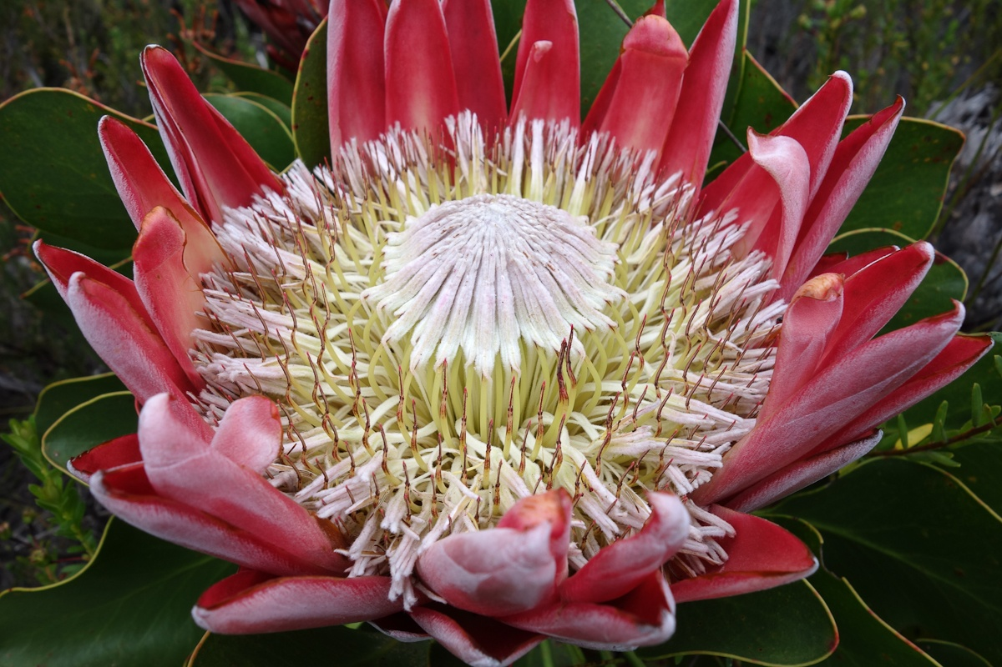
ধন্যবাদ

